Slide 1
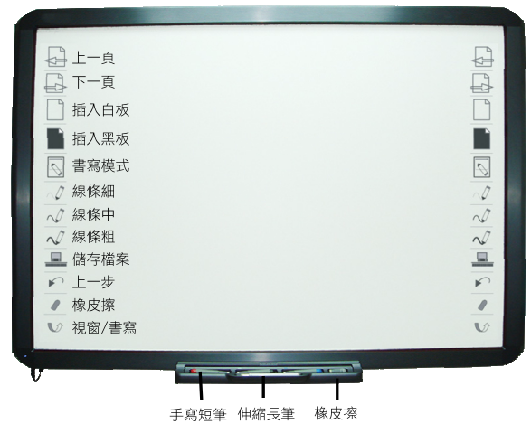
Haboard電子白板
在教學上的應用
分享者：鹽水國小何鳳珠
judy_h@mail2000.com.tw
Notes:
問題：
1.直接開ppt,用白板筆解答,那麼是不是就直接進入筆記頁了嗎

Slide 2
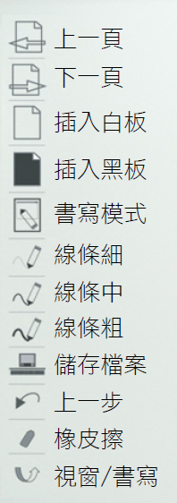
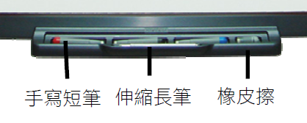
外觀硬體
漫遊
左右兩邊皆可使用操作
白板筆＆白板擦(框選)
Notes:
問題：
1.直接開ppt,用白板筆解答,那麼是不是就直接進入筆記頁了嗎

Slide 3
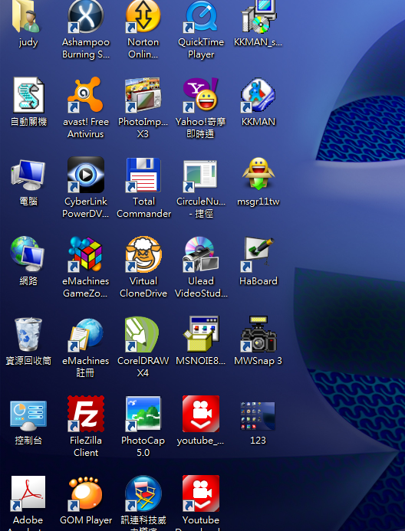
軟體使用

Slide 4
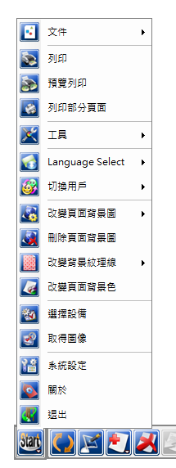
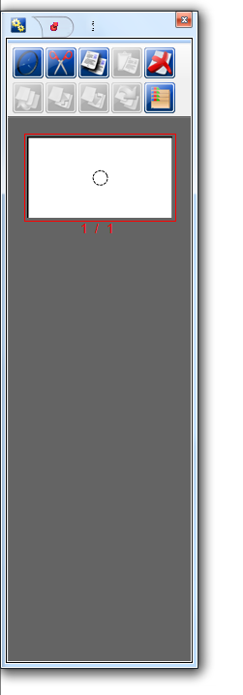
軟體介面
重要
當不知道我現在是在白板內還是在桌面上時的檢驗方法！
筆記本
3
2
頁數/位置
1
工具列

Slide 5
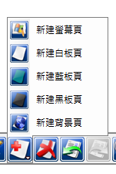
軟體/工具列
建議使用，適時截取畫面
切換模式(桌面＆白板)
新建頁面(桌面＆白板)

Slide 6
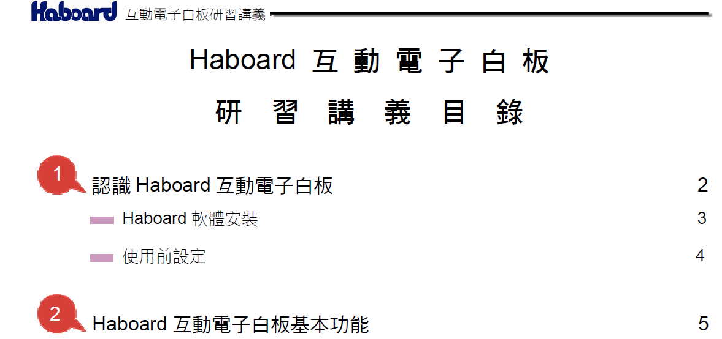
示範說明
以PDF文件檔為例

Slide 7
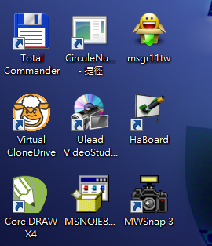
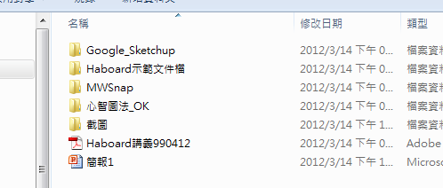
桌面＆白板的切換
2
以PDF文件檔為例
切換模式→切換到桌面
1
打開軟體
3
開啟檔案

Slide 8
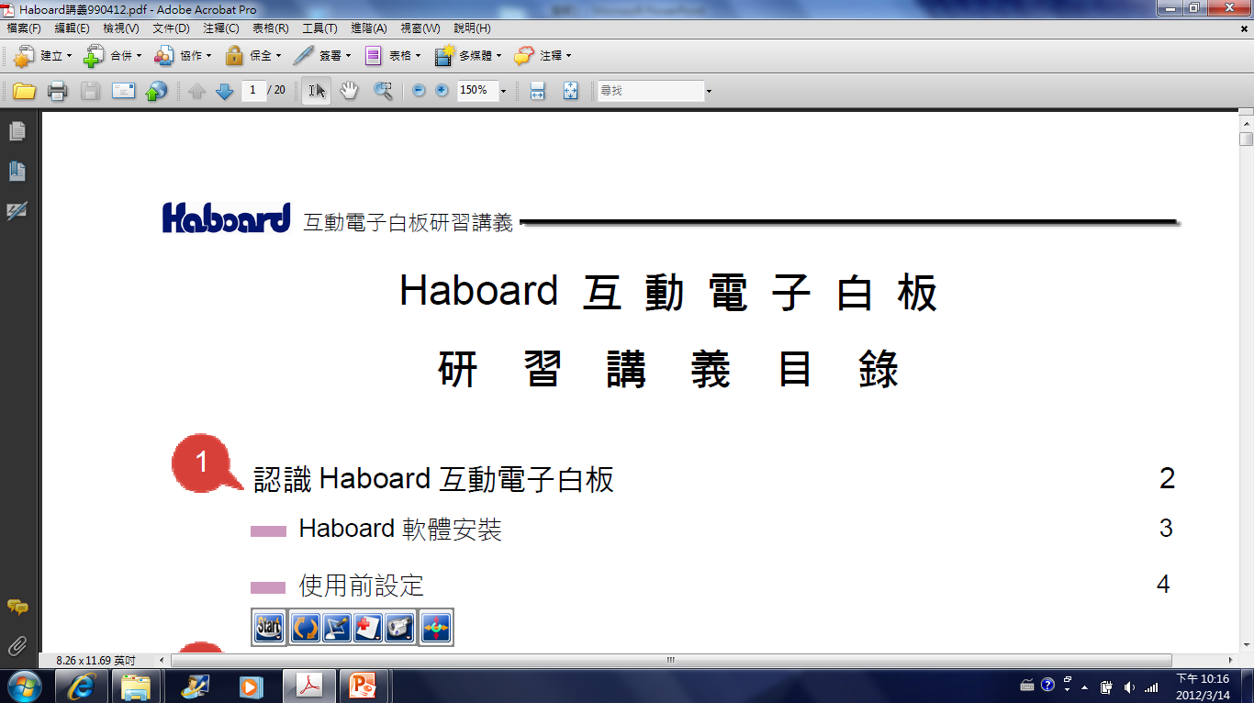
桌面＆白板的切換
縮小待命中

Slide 9
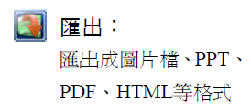
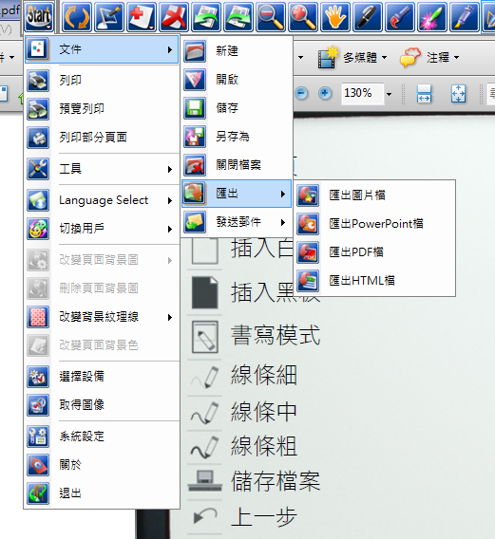
匯出…可轉成其它常用的教學檔案格式

Slide 10
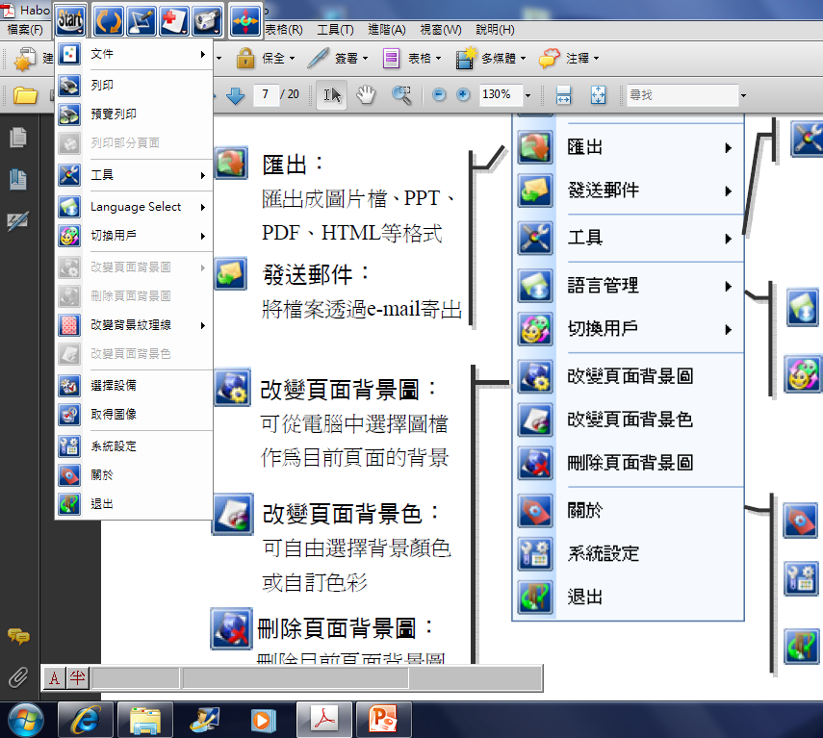
頁面背景…有很棒的現成教學用底圖
出現灰階→要開新的空白頁才行

Slide 11
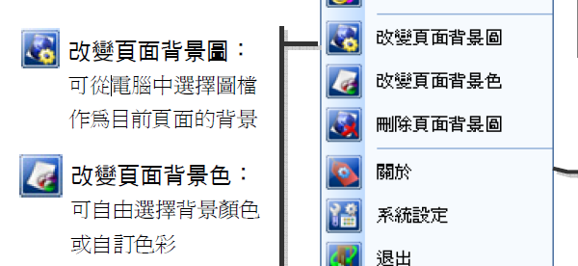
頁面背景…有很棒的現成教學用底圖
程式裡增了一個項目：改變背景紋理線
值得推薦

Slide 12
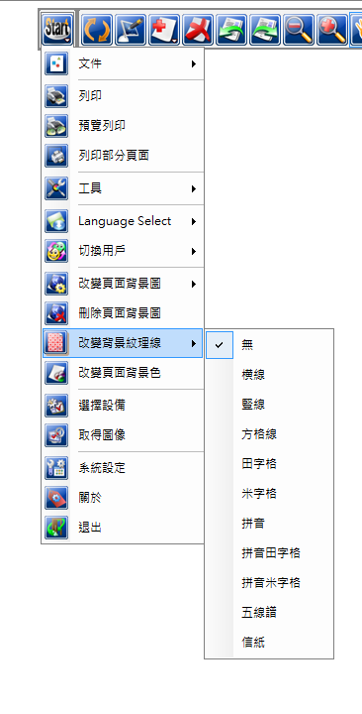
頁面背景…有很棒的現成教學用底圖
可以利用“漫遊”或“縮小”功能加長頁面或拉近拉遠．

Slide 13
抓圖工具…可剪下任何想儲存的圖案或解題過程
抓圖的方式：
儲存
儲存
全螢幕
桌面內容
匯入白板
匯入白板
區域方形
白板內容
儲存&匯入
不規則形

Slide 14
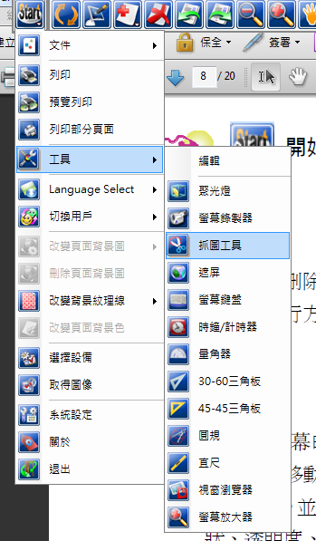
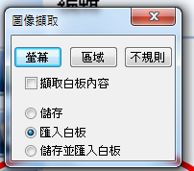
抓圖工具…可剪下任何想儲存的圖案或解題過程
剪完後要在適當位置拖曳出區塊，圖形即會出現．
抓圖工具好用!
2
1
1
2
先選擇 ，再選擇

Slide 15
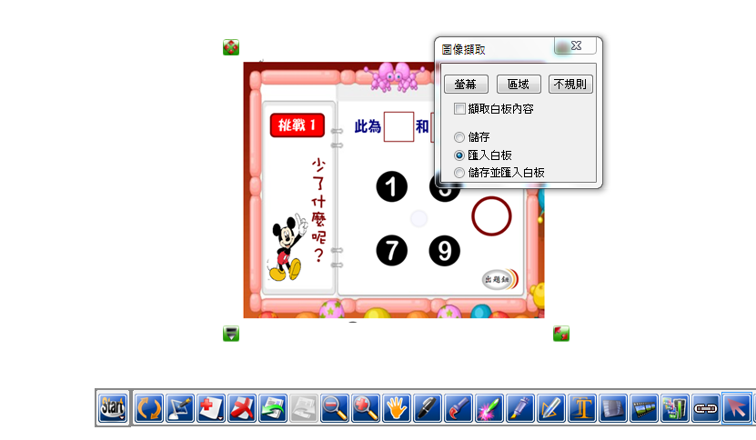
抓圖工具…可剪下任何想儲存的圖案或解題過程
剪圖小技巧：目標～將單一題目變為教學頁
剪圖
拖曳貼上
變為背景
按“放大”
變成背景頁後，就不會被橡皮擦清除了
拖曳貼上

Slide 16
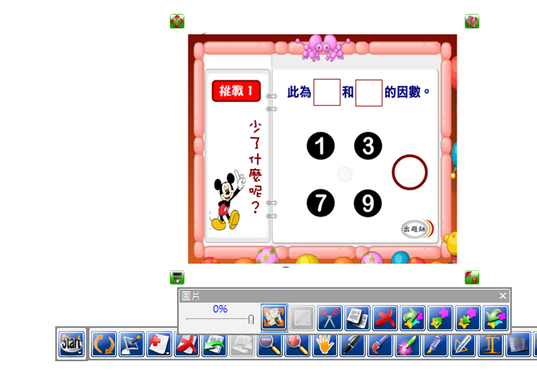
抓圖工具…可剪下任何想儲存的圖案或解題過程
剪圖小技巧：目標～將單一題目變為教學頁
剪圖
拖曳貼上
變為背景
按“放大”
變為背景

Slide 17
抓圖工具…可剪下任何想儲存的圖案或解題過程
剪圖小技巧：目標～將單一題目變為教學頁
剪圖
拖曳貼上
變為背景
按“放大”
按“放大”，再搭配漫遊調好位置

Slide 18
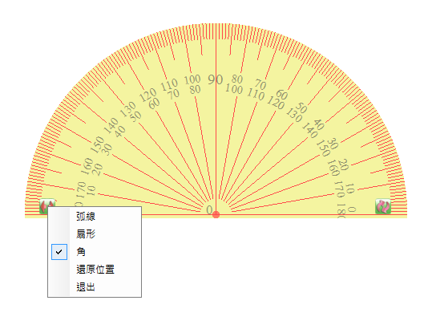
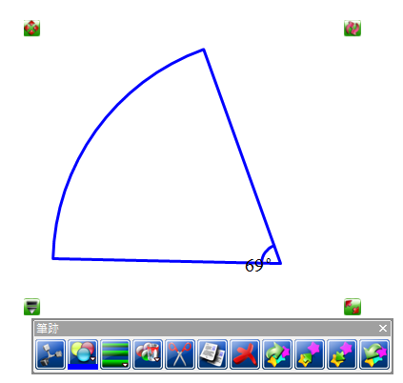
數學工具…量角器、尺、圓規、計時器
旋轉
移動
縮放
物作格式
點選物件後會出現四角

Slide 19
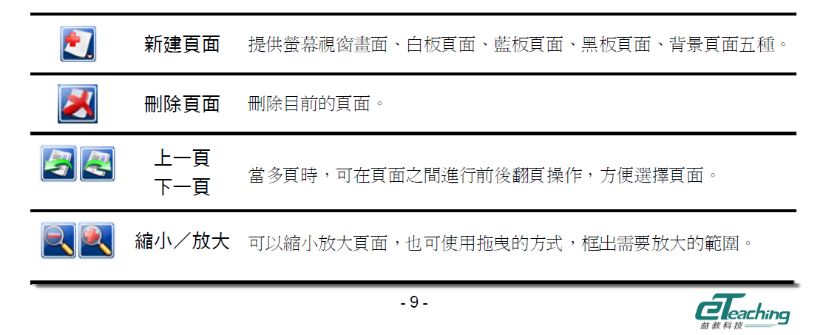
放大縮小功能
點選後，再點擊畫面即會漸漸變大；也可以用拖曳方式

Slide 20
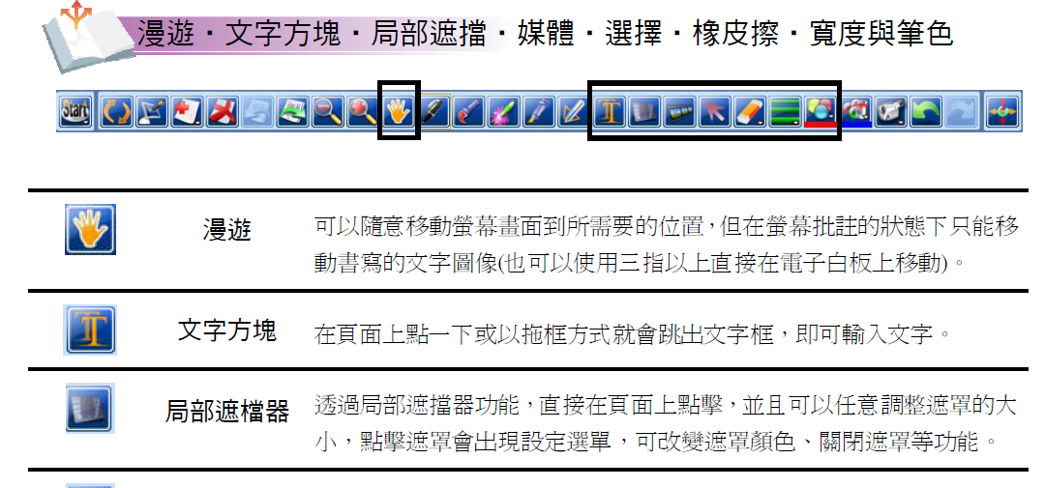
漫遊…好用的功能，可自在移動板面
很好用，可以延伸擴充畫面，不管是加長或加寬

Slide 21
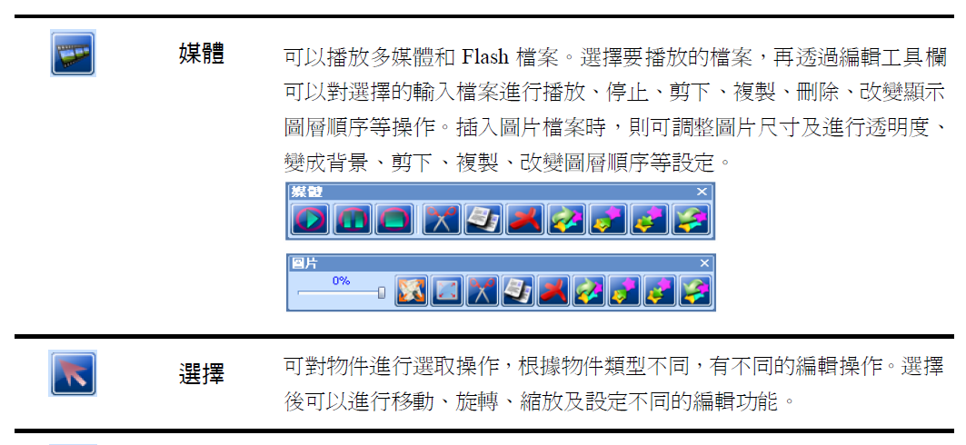
插入媒體＆選擇工具
點選後，滑鼠在桌面滑動圈選可以同時選到數個物件

Slide 22
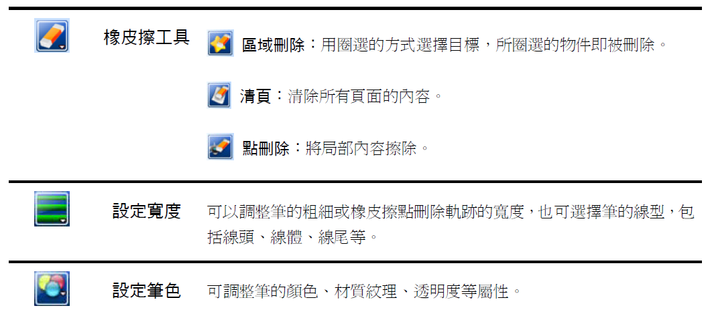
橡皮擦（三種用法）＆寬度設定
硬體預設的寬度可在系統設定中更改

Slide 23
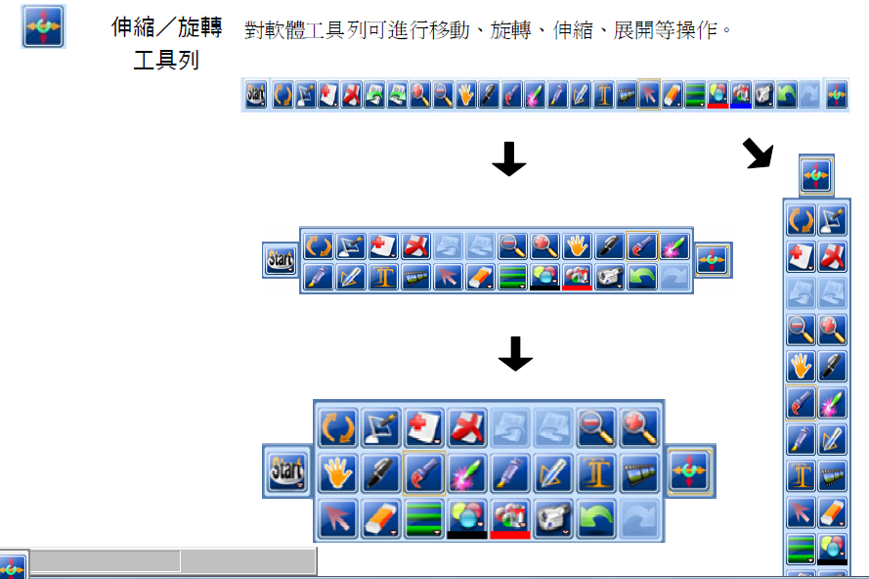
伸縮旋轉工具列…可調整自己習慣的模式
按住它可調整
按住它可移動工具列

Slide 24
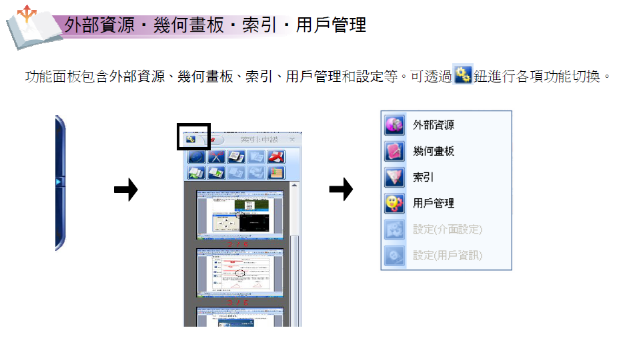
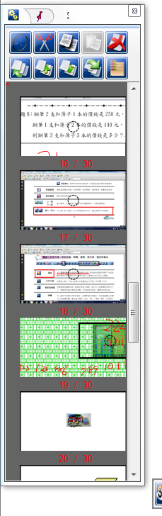
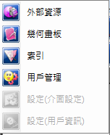
圖釘鈕…可固定筆記簿介面，使其不會縮回
圖釘鈕～固定筆記簿

Slide 25
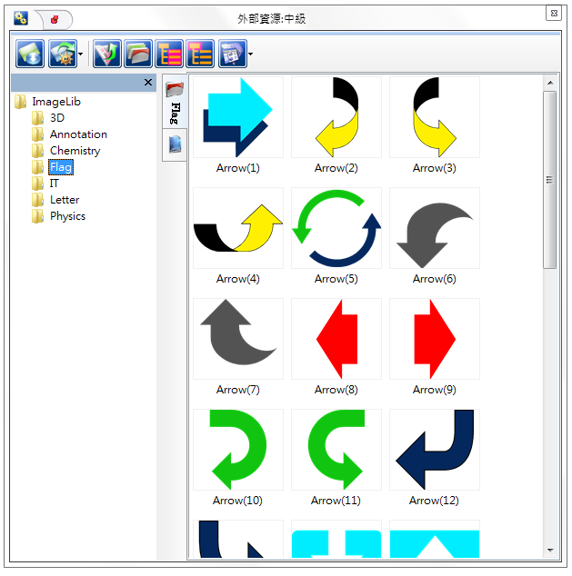
外部資源…隨附的圖庫＆自己可建立圖庫資料夾
程式內建的圖庫

Slide 26
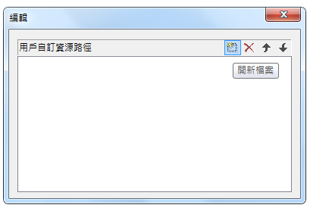
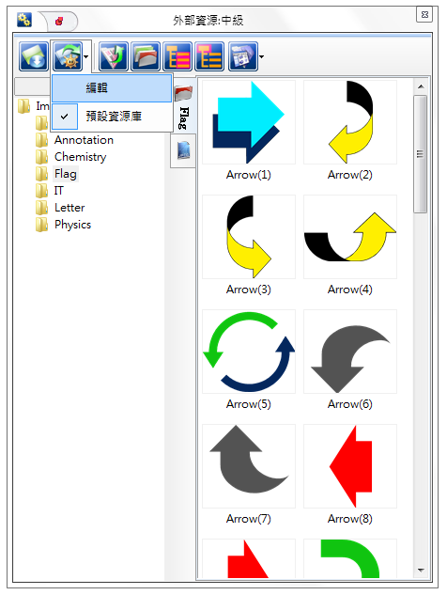
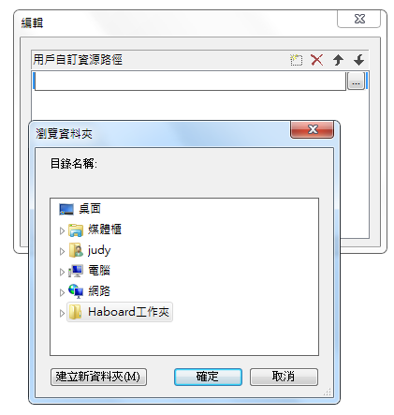
外部資源…編輯設定自己的圖庫資料夾的方式
選擇自己的圖庫夾

Slide 27
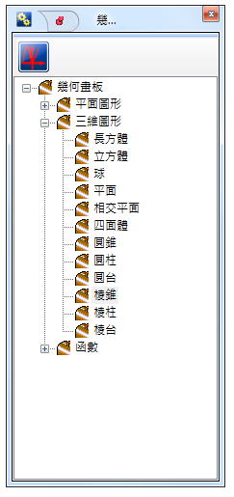
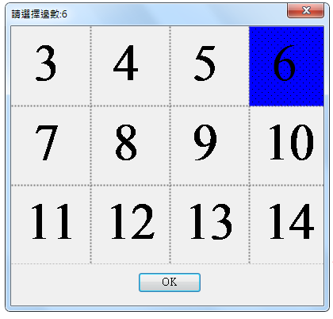
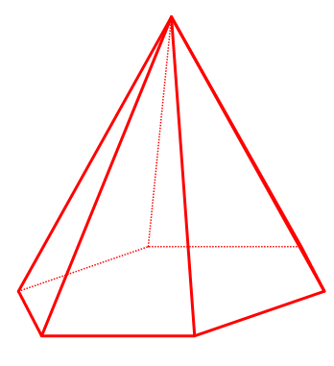
幾何畫板…數學好用的基本圖案可應用

Slide 28
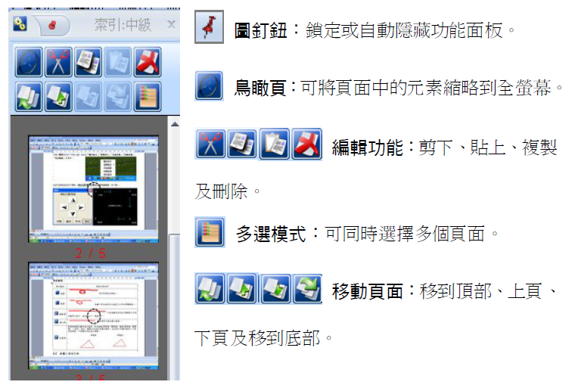
索引…回到原來的筆記頁＆鳥瞰頁的應用
放大縮小後或漫遊後，可按此鈕回復原大小

Slide 29
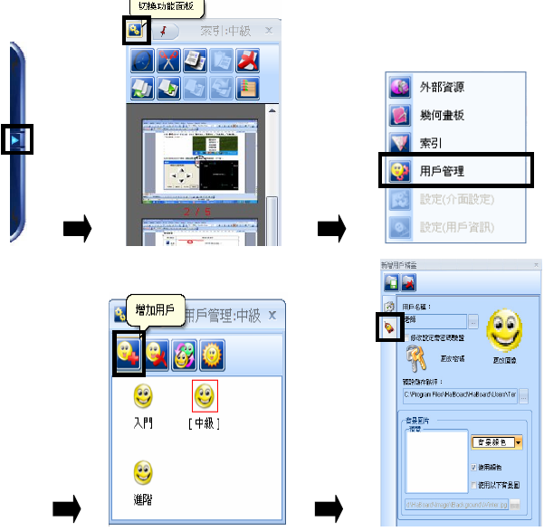
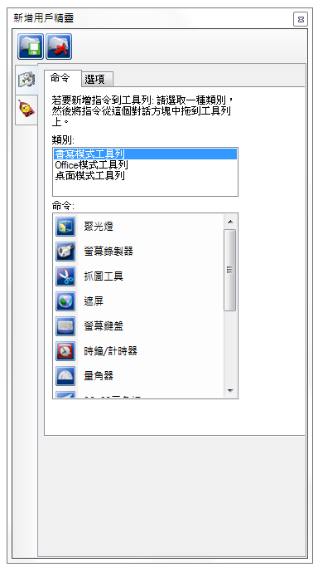
用戶管理…可以自由設定自己常用的工具列
完成後要按“確定”
不要的移掉，需要的移入

Slide 30
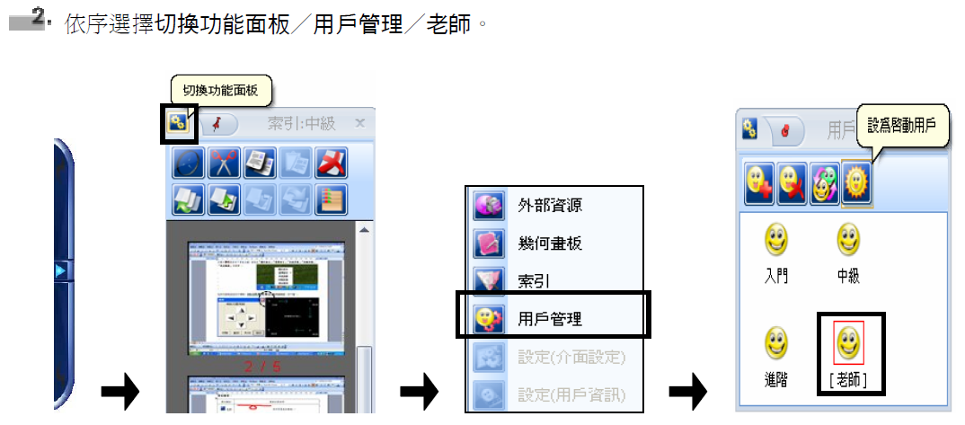
切換用戶…設定好自己的工具列，如何切換

